Slide 1
ULAŞIMDA KADEMELENME
3 gruba göre yollarda kademelenmeyi inceleyebilmek mümkündür:
Karayollarının Sınıflandırması:
  Devlet yolları: Önemli bölge ve il merkezlerini demir, deniz ve hava, istasyon, liman, iskele ve alanlarını birbirine bağlayan 1. derece ana yollardır.
  İl yolları: Bir il sınırı içindeki ikinci derecede önemli olan şehir, kasaba, ilçe ve bucak merkezlerini birbirine ve il merkezlerine, devlet yol ağına, yakın demir yolu istasyonuna, limana hava alanına, kamu gereksinimine göre diğer yerlere bağlayan yollardır.
  Köy yolları: devlet ve il yolları ağlarına girmeyen tüm diğer yollardır.

Slide 2
2. Genel Yol Politikasına Göre Sınıflandırma:
  a. Ana istikamet yolları: Devlet yolları içinde önce bölge ve il merkezlerini birbirine bağlayan ve yurdu bir baştan diğerine geçen yollara denir.
  b. Ekspres ve otoyollar: Büyük hacimdeki trafiği, yüksek hız ve güvenle taşımaya uygun yollardır. Ekspres yol kimsi erişme kontrollü yoldur.
Not: Erişme Kontrolü: bir yandan büyük hacimde trafiği yüksek hız ve güvenle geçirebilmek için, yola kontrolsüz hızlı giriş ve çıkışların önlenmesi, yandan gelecek etkilerin tesirsiz hale getirilmesi, giriş ve çıkışların belirli noktalardan yapılarak kontrol altına alınmasına denir.
  c. Uluslararası yollar: Avrupa trafik komisyonunca kararlaştırılmış olan uluslar arası ana trafik yollarının yurdumuzda kalan kısmıdır.
  d. Turistik yollar: İç ve dış turizme hizmet edeceği turizm bakanlığınca araştırılıp güzergahı yine aynı bakanlıkça saptanan yollardır.
3. Kent İçi Yollar:
  Ana trafik yolları-ana caddeler
  Toplayıcı ve dağıtıcı yollar
  Konut yolları

Slide 3
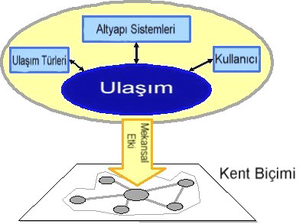
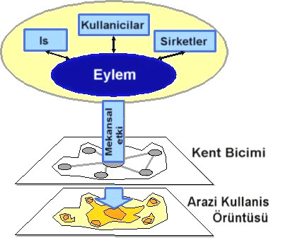
Kentsel ulaşım altyapısının (yollar, toplu tasıma türleri veya yaya yolları) kapasitesi ve ihtiyaçları kentsel düzeyde nüfusun büyümesi ve hareketliliği doğrultusunda şekillenir. Bu sebeple, çok çeşitli kent biçimleri ve kentsel ulaşım sistemleri vardır. Kentsel ulaşım sisteminin mekânsal etkisi kent biçimidir. Kentsel ulaşım sisteminin elemanları olan türler, altyapılar ve kullanıcılar kent biçimi denilen mekânsal bir etki yaratır.
Ulaşım ve kent biçimi ilişkisi
Eylem sistemi ve arazi kullanış

Slide 4
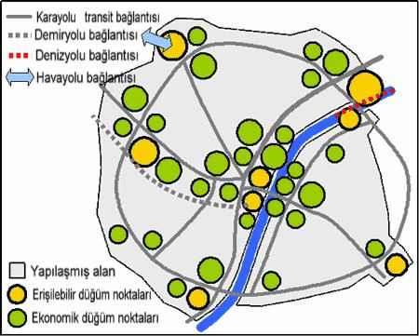

Slide 5
• ‘Düğüm noktaları’ kentsel eylemlerin merkeziliğini ifade eder. Bu merkezde olma ekonomik eylemlerin mekansal olarak biraraya gelmesi veya ulaşım sistemi elemanlarının ulaşılabilirliği ile ilgilidir. Limanlar, tren istasyonları ve havalimanları şeklindeki terminaller (son duraklar) yerel ve bölgesel düzeydeki eylemlerin biraraya geldiği önemli düğüm noktaları ile ilişkilidir. Düğüm noktaları önem derecesi ile ilişkili bir hiyerarşi içindedir. Üretim, yönetim ve dağıtım gibi kentsel fonksiyonlara hizmet eder.
• ‘Bağlantılar’ düğüm noktaları arasındaki akışı (altyapı / donatı) sağlar. Bağlantıların en alt basamağı olan yollar kentin mekansal yapısını tanımlayan elemanlardır. Bağlantıların
kademelenmesi bölgesel yollara, demiryollarına ve havayolu, denizyolu ulaşım sistemlerinin uluslararası bağlantılarına kadar çıkar.
Kentin mekansal yapısının çekirdeğinde birbirine bağlı olan iki temel biçimden sözedilebilir, bunlar erişilebilir düğüm noktaları (ulaşım odakları) ve ekonomik düğüm noktalarıdır.

Slide 6
• ‘ulaşım odakları (erişilebilir düğüm noktaları)’ kent alanının içinde ve/veya dışındaki kaynak ve pazar alanına erişilebilirliği sağlayan yolcu ve yük transfer noktalarını işaret eder. Limanlar, garlar ve terminaller sayılabilir. Birçok kentin biçimi yerel, bölgesel ve/veya uluslararası dolasıma izin veren ilk bastaki yerseçim gelişimine bağlı olarak ortaya çıkmıştır. Erişilebilir düğüm noktaları genellikle her bir ulaşım düğüm noktasının özel alansal ihtiyacına bağlıdır, bu da mekan (alan) tüketimi anlamına gelmektedir.
• ‘Kentin ekonomik yaşamını kuran işlev alanları (ekonomik düğüm noktaları)’ ekonomik açıdan önemli bir işlevin yerine getirildiği yeri işaret eder. Bunlar yönetim, eğitim, ticaret ve dinlenme/eğlenme alanları vb. gibi çok çeşitli işlevlerdir. Ekonomik düğüm noktaların işlerliği genellikle erişime ve herbir eylemden yarar sağlamak için biraraya getirilebilmesine bağlıdır, eğer yakın değilse erişilebilir düğüm noktasına bağlıdır. düğüm noktalarının farklı ulaşım türleri ile hizmet edilen bağlantıları vardır. Demiryolu,
denizyolu ve havayolu bağlantıları kenti daha geniş bir ticaret ve dağıtım anlamında
bütünlerken, yol ve toplu tasıma bağlantıları genellikle yerel amaçlıdır. düğüm noktaları ve
onların bağlantıları arasındaki ilişki sistemi her durumda tek bir kent biçimini ifade eder.

Slide 7
Metropoliten Alanlarda Ulaşım Ağı Kademelenmesi
Ulaşım ağı kademelenmesi; ulaşım ağı bağlantılarının kullanım yoğunluklarına (yolcu-araç-yük hacmi) ve arazi kullanımda yüklenilen işlevlere, ayrıca bu işlevlerin oransal dağılımına göre yolların en kesit, boy kesit ve hizmetlerinin belirlenmesidir. Ulaşım ağı kademelenmesine ilişkin olarak güzergahların ve rotaların arazi kullanımda yeni gelişme alanlarını belirlemektedir.

Slide 8
Karayolları genel olarak kentler/yerleşmeler arası yollar ile kentiçi yollar olmak üzere iki ana bölüme ayrılmaktadır. Ülkemizde karayolu ulaşım ağı Karayolları Genel Müdürlüğü tarafından yüklendikleri işlevler ve yetkili kurumlar açısından aşağıdaki gibi kademelendirilmektedir (Karayolları Genel Müdürlüğü, 2008, Devlet İstatistik Enstitüsü, 2008):
• Otoyollar (Karayolları Genel Müdürlüğü veya özel kurumlar)
• Devlet Yolları (Karayolları Genel Müdürlüğü)
• İl Yolları (Karayolları Genel Müdürlüğü)
• Köy Yolları (eski Bayındırlık ve İskan Bakanlığı, yeni Çevre ,Orman ve Şehircilik Bakanlığı )
• Turizme Hizmet Veren Yollar (Kültür ve Turizm Bakanlığı’nca sağlanan finansmanla Karayolları Genel Müdürlüğü tarafından yaptırılır)
• Orman Yolları (Çevre ,Orman ve Şehircilik Bakanlığı)
• Kentiçi Yollar (Yerel yönetim, Belediye)

Slide 9
Ulaşım kademelenmesinde hiyerarşik açıdan en üstte otoyollar yer almaktadır. Bu yollar güzergah üzerindeki araç trafiğinin kesintisiz olarak işlediği hız yollarıdır. Büyük trafik hacmine yüksek hızlı seyir imkanı sağlayan otoyollar karşılıklı yönlerde (geliş-gidiş) en az ikişer şeritli (2x2) olmak üzere toplam dört şeritli ve refüj ile ortadan bölünmüş, tam erişim kontrollü olarak tasarlanmaktadır. Otoyollarda farklı yönlerden yola giriş-çıkış köprülü kavşaklarla sağlanmaktadır; ayrıca bir yönde akan trafikte yola katılım ve çıkışlar da bulunmaktadır.
Devlet yolları önemli bölge ve il merkezlerini deniz, hava ve demiryolu istasyon, iskele, limanları birbirine bağlayan birinci derecede anayollardır. Aynı zamanda ülkeyi komsu ülkelere bağlayan yollardır. Devlet yolları önem derecelerine göre bölünmüş veya bölünmemiş yollar olabilir. Ayrıca devlet yolları da kendi içinde birinci, ikinci ve üçüncü kademe yol olarak sınıflandırılmaktadır. Tam erişim kontrollü olmayan yollarda hemzemin giriş-çıkışlar bulunmaktadır.

Slide 10
Toplayıcı özellikteki il yolları bir il sınırı içindeki ikinci derece önemli olan kent, kasaba, ilçe ve bucak merkezlerini birbirleriyle ve il merkezlerine bağlayan devlet yolları ağlarına yakın demiryolu istasyonlarına, limanlarına ve kamu ihtiyaçlarının gerektirdiği diğer yerlere bağlayan yollardır. Köy yolları ise kırsal alanda yer alan devlet ve il yolları dışındaki yollar olarak tanımlanmaktadır.

Slide 11
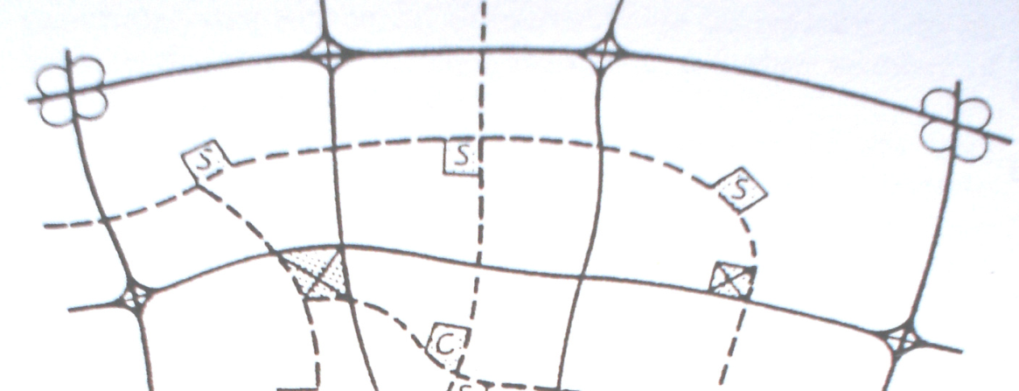
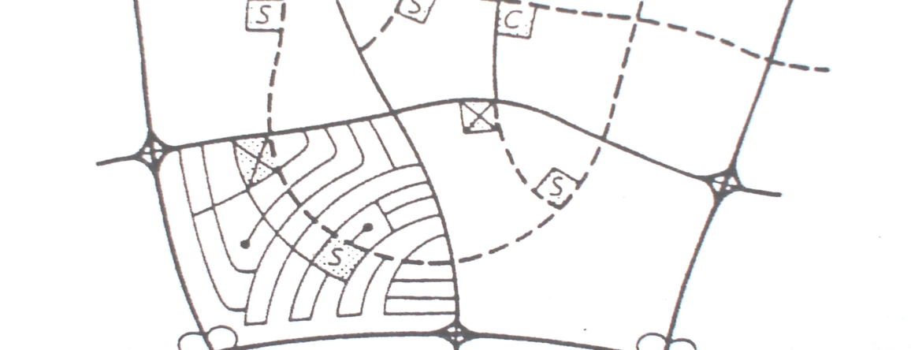
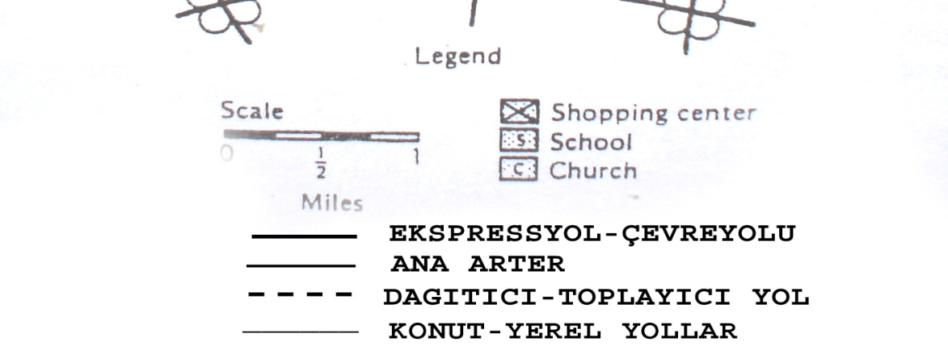
METROPOLİTEN ALANLARDA YOL KADEMELENMESİ

Slide 12
Yolların geometrik özellikleri ile işlevsel özellikleri arasında doğrusal bir bağlantı olmakla beraber üst kademedeki yollar ağırlıklı olarak dağıtım özellikli, alt kademedeki yollar ise erişim ağırlıklı yollardır. Bu bağlamda metropoliten içindeki yollar taşıdıkları trafik akım yoğunluğu ve en kesit genişliklerine göre;
• Otoyol ve Çevre yolları (highways)
• Ana ve İkinci Derece Yollar (arterials)
• Dağıtıcı-Toplayıcı Yollar (collectors)
• Servis Yolları -Yerel Yollar (local)
• Bisiklet ve Yaya Yolları (cycle and pedestrian paths) olarak kademelendirilmektedir

Slide 13
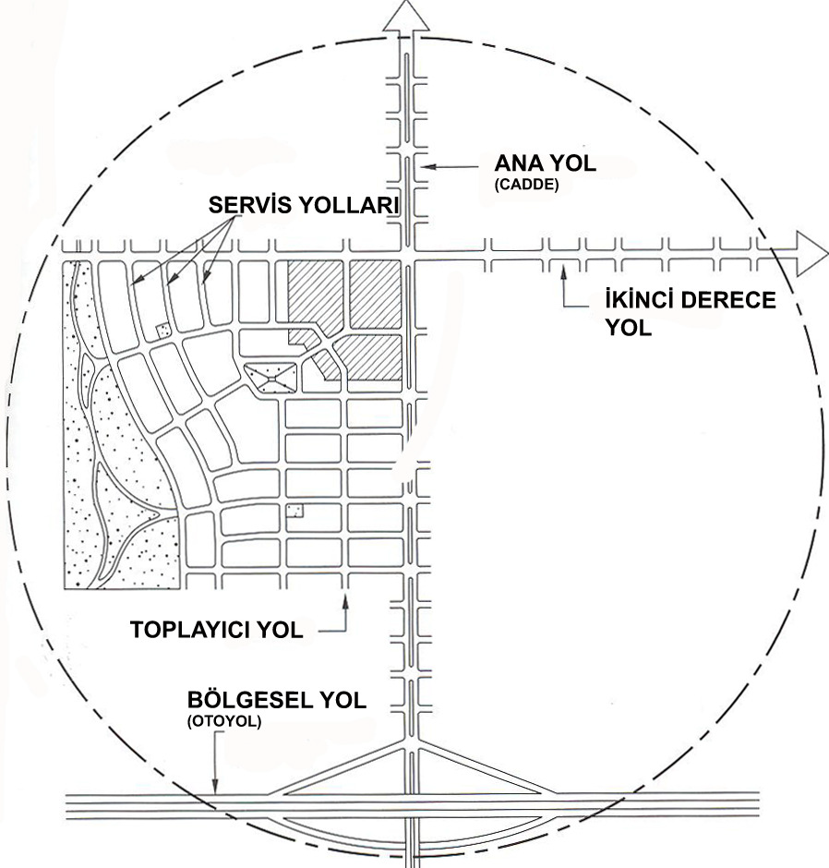
Motorlu araç ulaşımında en alt kademede bulunan servis yolları dağıtıcı ve toplayıcı yolları beslerken araçların düşük hızla ilerlediği, ayrıca araç trafiğinin en az yoğunlukta yaşandığı yollardır. Dağıtıcı ve toplayıcı yollar ise ikinci derece yollara veya ana yollara araç trafiği taşımaktadır.

Slide 14
Metropoliten alanlarda ana yollar yoğun trafik yükü taşıyan, ayrıca iş merkezleri, sanayi alanları gibi çalışma ve sağlık, yönetim, eğitim gibi sosyal hizmet alanlarına dağıtımı sağlayan yollardır. Bazı durumlarda bölünmüş bazen de bölünmemiş iki yönlü veya tek yönlü olabilen ana yollar toplu taşıma sistemlerinin işlediği güzergahlardır.
İkinci derece yollar ana yolların trafik hareketliliğinin düşük olduğu alt kademedeki yollarla bağlantısını sağlamaktadır, kentiçi otobüs güzergahları gibi toplu taşıma sistemlerinin işlediği yollardır. Toplayıcı yollar ise mahallelerin içinden geçerek konut, ticaret ve sanayi gibi alanlara hizmet veren erişim ağırlıklı yollar olarak tanımlanmaktadır. Kentiçi ulaşım kademelenmesinde en alt kademede yeralan yerel yollar toplu taşıma sistemlerinin işletilmediği, hareketliliğin en düşük olduğu erişim ve servis yollarıdır.

